Slide 1
✠VUI HỌC KINH THÁNH✠
BÌNH AN
NIỀM VUI
CHÚA NHẬT V PHỤC SINH - C

Slide 2
Khi Giu-đa ra khỏi phòng tiệc ly, Đức Giê-su nói: “Giờ đây, Con Người được tôn vinh, và Thiên Chúa cũng được tôn vinh nơi Người.
TIN MỪNG CHÚA GIÊSU THEO THÁNH GIOAN

Slide 3
Nếu Thiên Chúa được tôn vinh nơi Người, thì Thiên Chúa cũng sẽ tôn vinh Người nơi chính mình, và Thiên Chúa sắp tôn vinh Người.

Slide 4
“Hỡi anh em là những người con bé nhỏ của Thầy, Thầy còn ở với anh em một ít lâu nữa thôi.

Slide 5
Thầy ban cho anh em một điều răn mới là anh em hãy yêu thương nhau ; anh em hãy yêu thương nhau như Thầy đã yêu thương anh em.

Slide 6
Mọi người sẽ nhận biết anh em là môn đệ của Thầy ở điểm này : là anh em có lòng yêu thương nhau.” Đó là Lời Chúa

Slide 7
HÃY
TÌM
KIẾM
NƯỚC
CHÚA
TRƯỚC
MỌI
SỰ
NGƯỜI
SẼ
LO
CHO
TÌM Ô CHỮ

Slide 8
1
M | Ộ | T | Í | T | L | Â | U | N | Ữ | A
 |  | Đ | I | Ề | U | R | Ă | N
N | H | Ư | T | H | Ầ | Y | Đ | Ã
 |  | Y | Ê | U | T | H | Ư | Ơ | N | G
C | H | Í | N | H | M | Ì | N | H
 |  | C | Ò | N | Ở | V | Ớ | I
 | Đ | Ứ | C | G | I | Ê | S | U
HÀNG
DỌC
2
3
4
5
6
7
3. “ANH EM HÃY YÊU THƯƠNG NHAU ... ... ... YÊU THƯƠNG ANH EM.”
4. ANH EM HÃY YÊU THƯƠNG NHAU NHƯ THẦY ĐÃ … … ANH EM
2. THẦY BAN CHO ANH EM MỘT CÁI GÌ MỚI LÀ ANH EM HÃY YÊU THƯƠNG NHAU ?
7. ĐỨC GIÊSU NÓI: "GIỜ ĐÂY, CON NGƯỜI ĐƯỢC TÔN VINH”. CON NGƯỜI ĐÂY LÀ CHỈ AI?
5. NẾU THIÊN CHÚA ĐƯỢC TÔN VINH NƠI NGƯỜI, THÌ THIÊN CHÚA CŨNG SẼ TÔN VINH NGƯỜI NƠI ĐÂU ?
6. “HỠI ANH EM LÀ NHỮNG NGƯỜI CON BÉ NHỎ CỦA THẦY, THẦY ... ... ... ANH EM MỘT ÍT LÂU NỮA THÔI.”
1. “HỠI ANH EM LÀ NHỮNG NGƯỜI CON BÉ NHỎ CỦA THẦY, THẦY CÒN Ở VỚI ANH EM ... ... ... ... THÔI.”

Slide 9
M | Ộ | T | Í | T | L | Â | U | N | Ữ | A
 |  | Đ | I | Ề | U | R | Ă | N
N | H | Ư | T | H | Ầ | Y | Đ | Ã
 |  | Y | Ê | U | T | H | Ư | Ơ | N | G
C | H | Í | N | H | M | Ì | N | H
 |  | C | Ò | N | Ở | V | Ớ | I
 | Đ | Ứ | C | G | I | Ê | S | U

Slide 10
M | Ộ | T | Í | T | L | Â | U | N | Ữ | A
 |  | Đ | I | Ề | U | R | Ă | N
N | H | Ư | T | H | Ậ | Y | Đ | Ã
 |  | Y | Ê | U | T | H | Ư | Ơ | N | G
C | H | Í | N | H | M | Ì | N | H
 |  | C | Ò | N | Ớ | V | Ớ | I
 | Đ | Ứ | C | G | I | Ê | S | U

Slide 11
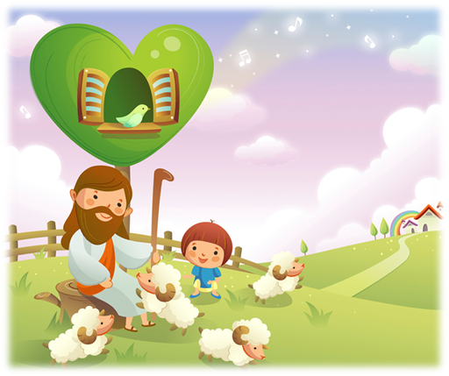
Học với Giê-su - Học cùng Giê-su
TRẮC NGHIỆM

Slide 12
1. ĐỨC GIÊSU NÓI: GIỜ ĐÂY AI ĐƯỢC TÔN VINH?
A
Đấng Gia-vê
B
Đấng cứu thế
C
Con Người
C
Con Người
D
Vua vũ trụ
Đáp án

Slide 13
2. TRONG BÀI TIN MỪNG NÀY, ĐỨC GIÊSU BAN CHO CÁC MÔN ĐỆ ĐIỀU GÌ ?
A
Điều răn mới
A
Điều răn mới
B
Đất hứa làm gia nghiệp
C
Sự sống đời đời
D
Thánh Thần
Đáp án

Slide 14
3. ĐIỀU RĂN MỚI LÀ GÌ ?
A
Hãy cầu nguyện cho người thù ghét anh em
B
Yêu người như chính mình
C
Hãy ăn ở công chính
D
Anh em hãy yêu thương nhau
D
Anh em hãy yêu thương nhau
Đáp án

Slide 15
4. MỌI NGƯỜI SẼ NHẬN BIẾT ANH EM LÀ MÔN ĐỆ CỦA THẦY Ở ĐIỂM NÀO ?
A
Anh em hiệp nhất với nhau
B
Anh em có lòng yêu thương nhau
B
Anh em có lòng yêu thương nhau
C
Anh em cùng tham dự lễ Bẻ Bánh
D
Anh em cùng cầu nguyện
Đáp án

Slide 16
5. ANH EM HÃY YÊU THƯƠNG NHAU NHƯ THẾ NÀO ?
A
Như Chúa Giêsu yêu thương Hội thánh
B
Như Thầy sẽ yêu thương anh em
C
Như Thầy yêu thương anh em
D
Như Thầy đã yêu thương anh em
D
Như Thầy đã yêu thương anh em
Đáp án

Slide 17
THIẾU NHI YÊU CHÚA
THIẾU NHI THỂ HIỆN YÊU CHÚA VÀ YÊU NGƯỜI NHƯ THẾ NÀO?

